Slide 1
ФОРМИРОВАНИЕ ИССЛЕДОВАТЕЛЬСКОЙ КОМПЕТЕНЦИИ СТУДЕНТОВ В ПЕРИОД ПРОФЕССИОНАЛЬНОГО ОБУЧЕНИЯ
Государственное автономное профессиональное образовательное учреждение Тюменской области «Тобольский многопрофильный техникум»
Княжева В.В., преподаватель общественных дисциплин
Докладчик:

Slide 2
- ориентация в потоке имеющейся информации; - способность анализировать, сравнивать, отыскивать наилучшие варианты решения; - умение проводить исследования в условиях определенного производства.
СОВРЕМЕННЫЕ ПОТРЕБНОСТИ ОБЩЕСТВА

Slide 3
ПРОБЛЕМА:
Недостаточно обобщен педагогический опыт формирования исследовательской компетентности студентов в среднем профессиональном образовании.

Slide 4
ЕСТЬ НЕОБХОДИМОСТЬ В ПРОВЕДЕНИИ ИССЛЕДОВАНИЙ
НО!
ПРОТИВОРЕЧИЯ:
! Недостаточное владение культурой исследований. ! Отсутствует мотивация у студента.

Slide 5
УСЛОВИЯ ДЛЯ РЕАЛИЗАЦИИ ИССЛЕДОВАТЕЛЬСКОГО ПОТЕНЦИАЛА
в ГАПОУ ТО «Тобольский многопрофильный техникум»
Гуманитарное и социально-экономическое направление:
! НПК «Наука и культура Сибири в лицах».
Естественнонаучное направление:
! НПК «Жить здорово!»
Техническое, математическое направление:
! НПК «Черновские чтения».

Slide 6
ЧТО ДАЕТ ИССЛЕДОВАТЕЛЬСКАЯ РАБОТА СТУДЕНТУ?
- общие представления об исследовательской работе;
опыт и подготовку к проведению дальнейших исследований;
сбор и накопление материала для внедрения в содержание дипломного проекта.

Slide 7
ПОЧЕМУ СТУДЕНТУ СЛОЖНО НАЧАТЬ УЧЕБНОЕ ИССЛЕДОВАНИЕ?
! Незнание исследовательских операций.
! Неумение планировать и организовывать свой труд.
! Неумение выбрать подходящий информационный ресурс.
! Отсутствие понимания научной этики.
! Наука – это скучно и не интересно.

Slide 8
ФОРМИРОВАНИЕ ИССЛЕДОВАТЕЛЬСКОЙ КОМПЕТЕНЦИИ
НА УРОКАХ ОП.04. Основы исследовательской деятельности
Таблица 1.
Этапы выполнения исследовательской работы
Схема 1.
Графики выполнения исследовательских работ
Таблица 2.
Формулировка названия темы исследовательской работы
Таблица 3.
Оценка темы исследования
Таблица 4.
Состав научного аппарата различных форм исследований
Таблица 5.
План прочитанного источника информации
Таблица 6. Критерии оценивания Интернет-ресурса
Таблица 7. Определение скорости чтения

Slide 9
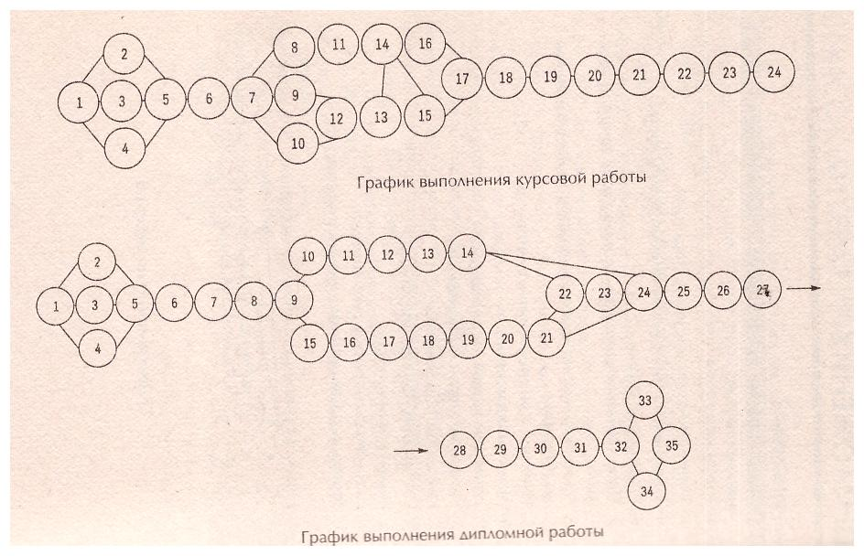
Схема 1.
Графики (графы) выполнения исследовательских работ

Slide 10
Таблица 2.
Формулировка названия темы исследовательской работы
Чек-лист
Критерии | + | -
1. Название краткое и лаконичное (3 – 15 слов).
2. Название четко отражает содержание работы, а не только область знаний.
3. Каждое слово в название работы несет определенную смысловую нагрузку, в нем отсутствуют лишние слова.
4. Все слова в названии сочетаются между собой, название не противоречит нормам и правилам русского слова.
5. В названии работы используются ключевые понятия, которые способствуют индексации названия в Интернете, помогают найти вашу работу в электронном каталоге библиотеки и привлечь нужного читателя.
6. Название хорошо вписывается в стиль выбранного научного издания.

Slide 11
Таблица 3.
Оценка темы исследования
Качества темы и ваши возможности | Оценка в баллах
Соответствие темы личным качествам
Типу мышления | 1 2 3 4 5 6 7 8 9 10
Характеру | 1 2 3 4 5 6 7 8 9 10
Практическому опыту | 1 2 3 4 5 6 7 8 9 10
Актуальность темы
Наличие госзаказа | 1 2 3 4 5 6 7 8 9 10
Научная новизна | 1 2 3 4 5 6 7 8 9 10
Практическая значимость | 1 2 3 4 5 6 7 8 9 10
Доступность исследования
Достаточность времени | 1 2 3 4 5 6 7 8 9 10
Теоретическая обеспеченность | 1 2 3 4 5 6 7 8 9 10
Наличие экспериментальной базы | 1 2 3 4 5 6 7 8 9 10

Slide 12
Таблица 4.
Состав научного аппарата различных форм исследований
№ | Компоненты научного аппарата | Реферат | Курсовая | Дипломная
1 | Актуальность темы | + | + | +
2 | Противоречие | - | - | +
3 | Проблема исследования | - | - | +
4 | Цель исследования | + | + | +
5 | Объект исследования | - | + | +
6 | Предмет исследования | + | + | +
7 | Гипотеза исследования | - | - | +
8 | Задачи исследования | - | + | +
9 | Методологическая база исследования | - | - | +
10 | Методы исследования | + | + | +
11 | Этапы исследования | - | - | +
12 | Научная новизна исследования | - | - | +
13 | Практическая значимость исследования | - | - | +
Итого: |  | 4 | 6 | 13

Slide 13
Таблица 5.
План прочитанного источника информации
№ п/п | Справочные сведения об источнике (выходные данные) | Краткая характеристика условий написания работы | Краткое упоминание о стержневой идее работы | Перечень основных моментов содержания работы | Краткое заключение, отражающее личное впечатление от прочитанного | Ссылки на другие источники и материалы

Slide 14
Таблица 6.
Критерии оценивания Интернет-ресурса
Критерии оценивания Интернет-ресурса
Автор | Цель | Объективность | Точность | Надежность и достовер-ность | Актуальность | Ссылки
1. Имя автора на странице. 2. Сведения о профессиональной квалификации автора. 3. Компетентность автора. 4. Наличие контакта с автором. 5. Принадлежность сайта физическому или юридическому лицу. | 1. Характер материала – научный или популярный. 2.Читательская аудитория. 3. Цель текста. | 1.Характер информации -факт, частное мнение, реклама (пропаганда). 2.Объективность и беспристрастность автора. 3.Наличие в тексте предвзятости и эмоциональности. | 1.Указание источников информации. 2.Ответственное лицо за точность представленного материала. 3.Наличие возможности проверить информацию в независимых источниках. | 1.Общее впечатление от информации, наличие доказательств. 2.Организация поддерживающая данную информацию. 3.Наличие представленной информации не в сети (в книгах, журналах, справочниках). | 1.Актуальность информации. 2.Указание на последнее обновление сайта. | 1.Наличие гиперссылок. 2.Актуальность информационных ссылок.

Slide 15
ЭЛЕКТРОННЫЕ НАУЧНЫЕ БИБЛИОТЕКИ

Slide 16
ВИКИПЕДИЯ: БЫТЬ или НЕ БЫТЬ?
! источник первоначальных сведений об исследуемом вопросе, введение в тему;
! контекстный словарь;
! источник для поиска новых серьезных источников информации;
! источник получения общих сведений о предмете;
! источник сведений о спорных вопросах изучаемой темы.

Slide 17
ГОСУДАРСТВЕННЫЕ СТАНДАРТЫ
! ГОСТ 7.82-2001. «Система стандартов по информации, библиотечному и издательскому делу. Библиографическая запись. Библиографическое описание электронных ресурсов. Общие требования и правила составления».
! ГОСТ 7.1-2003. «Система стандартов по информации, библиотечному и издательскому делу. Библиографическая запись. Библиографическое описание. Общие требования и правила составления».
! ГОСТ 7.0.5-2008. «Система стандартов по информации, библиотечному и издательскому делу. Библиографическая ссылка. Общие требования и правила составления»

Slide 18
Таблица 7.
Определение скорости чтения
Время | ______ сек.
Время, мин., сек. | 2.00 | 1.45 | 1.30 | 1.15 | 1.00 | 55 | 50 | 45 | 40 | 35 | 30
Скорость слов в 1 мин. | 100 | 114 | 133 | 160 | 200 | 218 | 240 | 267 | 300 | 343 | 400

Slide 19
УЧАСТИЕ ОБУЧАЮЩИХСЯ В НПК ГАПОУ ТО «ТМТ»
2014 – 2015 учебный год
Внутритехникумовский | Городской | Областной (региональный) | Всероссийский | Международный
28 | - | 28 | - | -
2015 – 2016 учебный год
Внутритехникумовский | Городской | Областной (региональный) | Всероссийский | Международный
26 | 2 | 12 | 7 | -

Slide 20
ПОКАЗАТЕЛИ СФОРМИРОВАННОСТИ ИССЛЕДОВАТЕЛЬСКОЙ КОМПЕТЕНЦИИ
1. Умение выстраивать логическую очередность исследовательской работы.
2. Сдача материалов в установленный срок.
3. Самоэкспертиза исследования.
4. Способность видеть и исправлять недочеты в работе.

Slide 21
СПИСОК ЛИТЕРАТУРЫ
1. Безрукова В.С. Как написать реферат, курсовую, диплом. – СПб.: Питер, 2004. – 176 с.
2. Кузнецов И.Н. Технология делового общения. – М.: ИКЦ «МарТ»; Ростов н/Д: ИЦ «МарТ», 2004. – 128 с.
3. Панькин А.Б., Хвостикова Е.С. Организация исследовательской деятельности студентов в период их профессиональной подготовки // Вестник Калмыцкого университета. – 2013. - № 1 (17). – С. 46 – 53.

Slide 22
СПАСИБО ЗА ВНИМАНИЕ!

